Slide 1
Площадь поверхности
цилиндра

Slide 2
Сегодня на уроке:
Площадь боковой
поверхности цилиндра
Площадь полной
поверхности цилиндра

Slide 3
Определение. Тело, ограниченное цилиндрической поверхностью и двумя равными кругами с границами $L$ и $L_{1}$, называется цилиндром.
$$L_{1}$$
$$O_{1}$$
$$r$$
$$M_{1}$$
Боковой поверхностью цилиндра называется часть цилиндрической поверхности, расположенная между основаниями цилиндра.
боковая
поверхность
$$O$$
$$r$$
$$L$$
$$M$$

Slide 4
$$B$$
$$B^{′}$$
$$B$$
Развертка
боковой поверхности
цилиндра
$$h$$
$$h$$
$$r$$
$$A$$
$$2πr$$
$$A^{′}$$
$$A$$
$$2πr$$
$$α$$
$$S_{бок.пов.}=S_{развертки}$$
$$=AA^{′}∙AB$$
$$=2πr∙h$$
Площадь боковой поверхности цилиндра равна произведению длины окружности основания на высоту цилиндра.
$$S_{бок.пов.}=2πr∙h$$

Slide 5
$$πr^{2}$$
$$S_{круга}=πr^{2}$$
$$S_{бок.пов.}=2πr∙h$$
$$h$$
$$r$$
$$πr^{2}$$
$$S_{полн.пов.}=S_{бок.пов.}+2S_{осн}$$
$$=2πr∙h+2∙πr^{2}$$
$$=2πr∙(h+r)$$
$$S_{полн.пов.}=2πr∙(h+r)$$

Slide 6
Задача. Цилиндр получен в результате вращения прямоугольника $ABCD$ около прямой $AD$. Вычислите площадь боковой поверхности цилиндра, если длины сторон $AD$ и $AB$ прямоугольника равны соответственно $4$ см и $2$ см.
Решение.
$2$ см
$$A$$
$$r$$
$$B$$
$$S_{бок.пов.}=2πr∙h$$
$$AB=r=2\text{ см}$$
$AD=h=4$ см
$4$ см
$$h$$
$$S_{бок.пов.}=2πr∙h=2π∙2∙4$$
$=16π$ (см²)
Ответ: $16π \text{см}\text{2}$.
$$D$$
$$C$$

Slide 7
Задача. Осевое сечение цилиндра – квадрат, длина диагонали которого равна $10$ см. Вычислите площадь боковой поверхности цилиндра.
Решение.
$$S_{бок.пов.}=2πr∙h$$
$$O$$
$ABCD$ – квадрат
$$A$$
$$B$$
$$AB=BC=CD=AD$$
$$d=h$$
$$AC=10=\sqrt{2}∙a$$
$a=AB=\frac{10}{\sqrt{2}}=5\sqrt{2}$ $\text{(}\text{см)}$
$10$ см
$r=\frac{1}{2}d=\frac{5\sqrt{2}}{2}$ $\text{(}\text{см)}$
$$D$$
$$C$$
$S_{бок.пов.}=2π∙\frac{5\sqrt{2}}{2}∙5\sqrt{2}$
$$F$$
$=50π$ $\text{(}\text{см}\text{2}\text{)}$
Ответ: $50π \text{см}\text{2}$.

Slide 8
Задача. Высота цилиндра равна $10$ см. Площадь сечения цилиндра плоскостью, параллельной оси цилиндра и находящейся на расстоянии $6$ см от нее, равна $160$ см$\text{2}$. Вычислите площадь полной поверхности цилиндра.
Решение.
$$S_{полн.пов.}=2πr∙(h+r)$$
$$O$$
$6$ см
$$B$$
$AD=BC=h=10$ (см)
$$A$$
$$T$$
$$AB=DC$$
$=\frac{S_{сеч}}{AD}=\frac{160}{10}=16$ (см)
$$OA=OB=r$$
$OT$ – перпендикуляр,
$⟹TO$ – высота и медиана $∆AOB$.
$10$ см
$⊿AOT$ – прямоугольный.
$AT=TB=\frac{1}{2}AB$
$=8$ $\text{(}\text{см)}$
$$C$$
$$F$$
$r=OA=\sqrt{{OT}^{2}+{AT}^{2}}=\sqrt{6^{2}+8^{2}}=10$ $\text{(}\text{см)}$
$$D$$
$$S_{полн.пов.}=2π∙10∙(10+10)$$
$=400π$ $\text{(}\text{см}\text{2}\text{)}$
Ответ: $400π \text{см}\text{2}$.

Slide 9
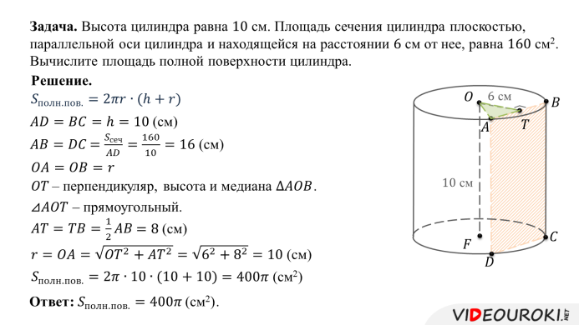
Площадь поверхности цилиндра
$$S_{бок.пов.}=2πr∙h$$
$$S_{полн.пов.}=S_{бок.пов.}+2S_{осн}=2πr∙(h+r)$$

